Slide 1
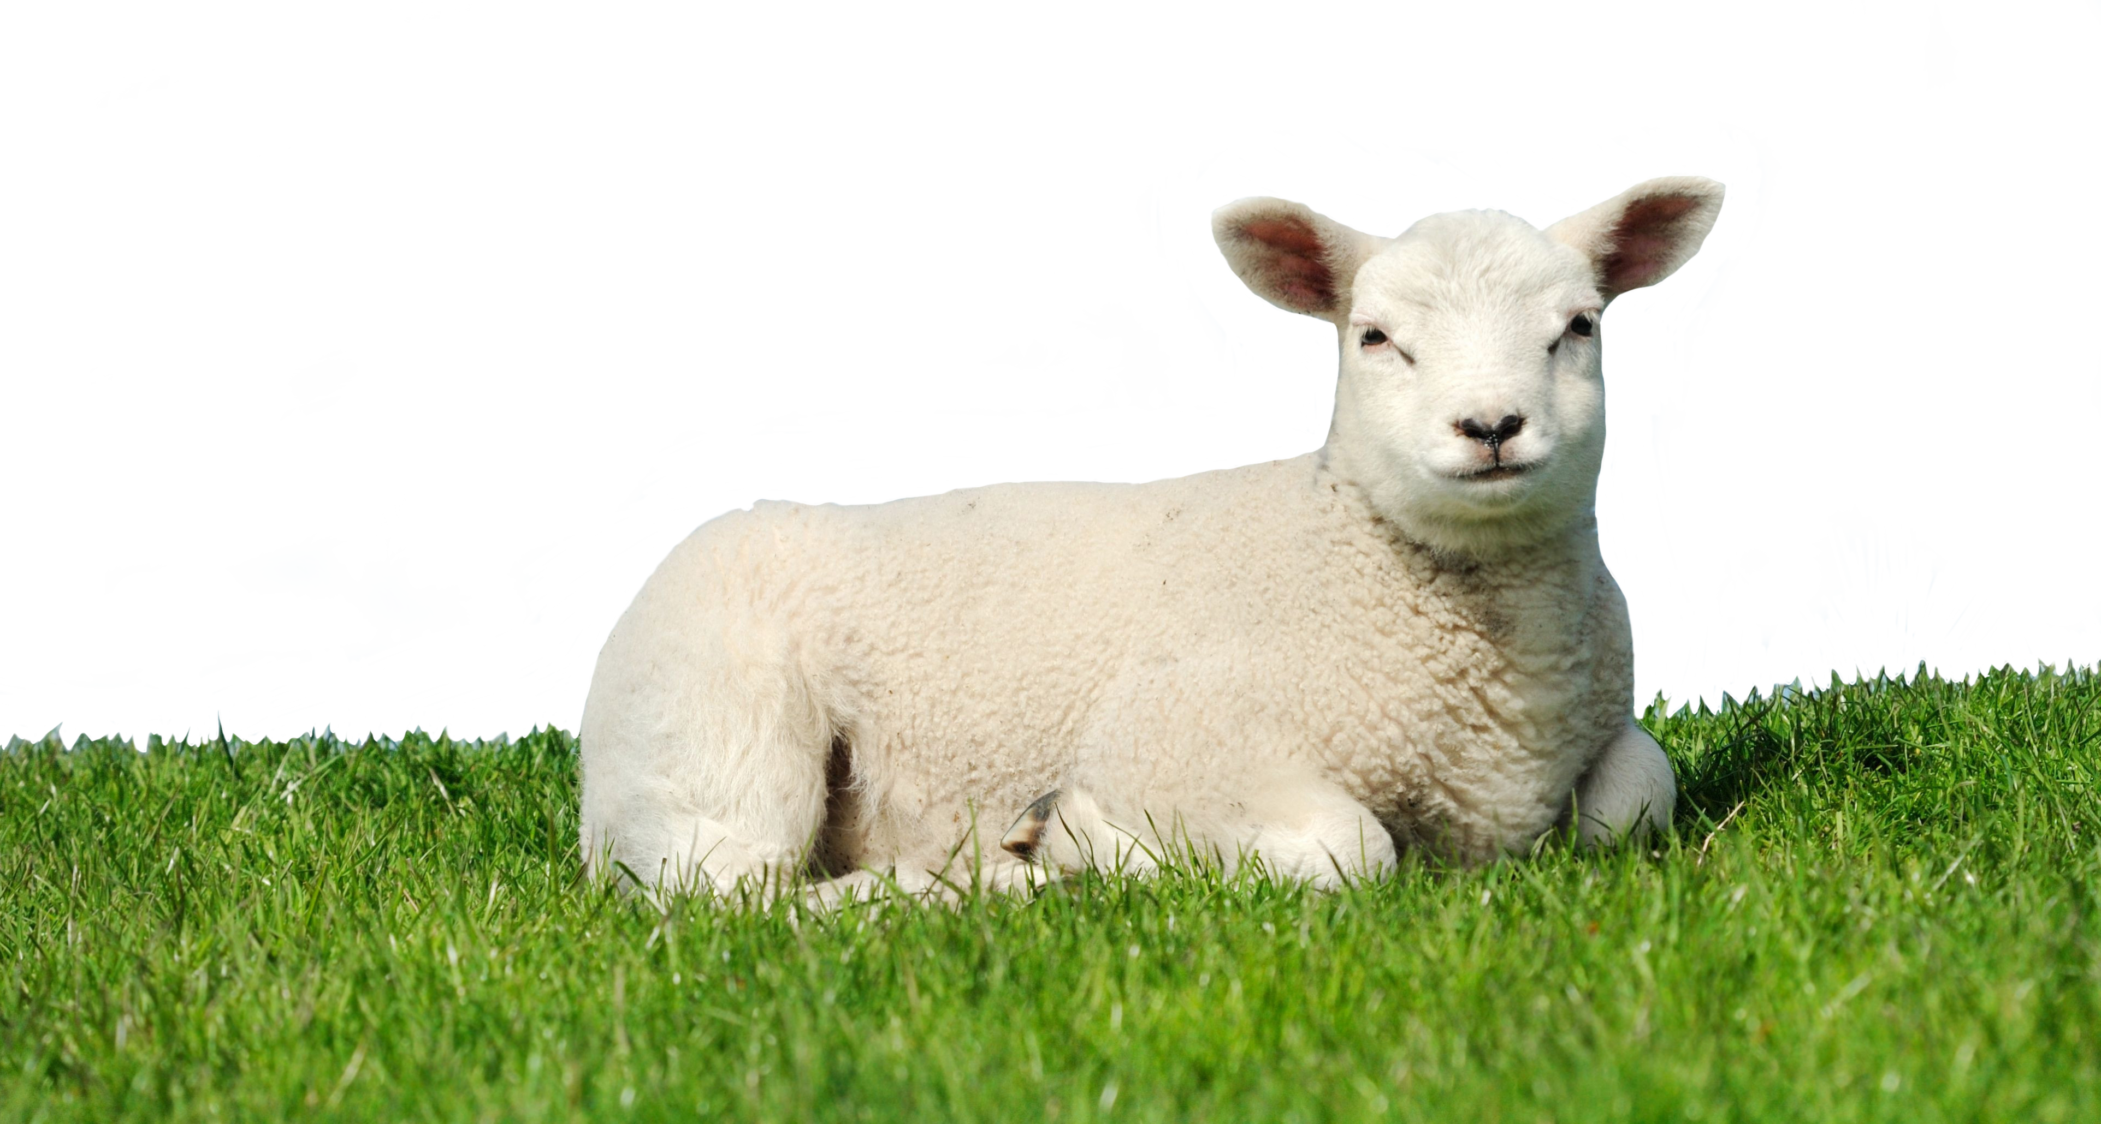
Lección 4 Una ofrenda de olor grato
Levítico 1.3-17
«Él lavará con agua los intestinos y las piernas, y el sacerdote lo quemará todo sobre el altar. Es un holocausto: ofrenda quemada de olor grato para Jehová»
Éxodo 29.9b

Slide 2
Entender el propósito de las ofrendas de animales en la adoración de Israel.
Aplicar los principios de adoración y consagración de los sacrificios en Levítico 1 al contexto de hoy.
Comprometerse a ofrendar a Dios lo mejor de lo que somos.
Reflexionar sobre cómo los principios de entrega, pureza y dedicación a Dios que se encuentran en estos sacrificios pueden inspirar una devoción más consagrada y sincera en la vida diaria de cada creyente.

Slide 3
Sacrificio: Término común en el Pentateuco para referirse a la práctica sacerdotal de ofrecer ofrenda animal o vegetal a Dios.
Holocausto: Ofrenda quemada. Sacrificio en donde se quema una ofrenda animal para que el humo suba y sea recibido por Dios. En hebreo, esta ofrenda se conoce como «ofrenda ascendente», refiriéndose a la dirección del humo que asciende hacia Dios.
Expiación: La palabra hebrea significa, literalmente, apaciguar a alguien, hacer enmiendas, reparación de daños.
Grosura: En el contexto sacerdotal se refiere a la grasa que cubre los intestinos y los riñones de los animales sacrificados. Esta grasa pertenece a Dios.

Slide 4
Levítico 1.3-4
VP
3 »Si el animal que ofrece en holocausto es de su ganado, tendrá que ser un toro sin defecto. Para que le sea aceptado, deberá ofrecerlo en presencia del Señor a la entrada de la tienda del encuentro,
4 poniendo la mano sobre la cabeza del animal. Así el animal le será aceptado para obtener el perdón de sus pecados.
RVR
3 »Si su ofrenda es un holocausto vacuno, ofrecerá un macho sin defecto; lo ofrecerá a la puerta del Tabernáculo de reunión, para que sea aceptado por Jehová.
4 Pondrá su mano sobre la cabeza del holocausto, y le será aceptado como expiación.

Slide 5
Levítico 1.5-6
RVR
5 Entonces degollará el becerro en la presencia de Jehová; los hijos de Aarón, los sacerdotes, ofrecerán la sangre y la rociarán sobre los lados del altar, el cual está a la puerta del Tabernáculo de reunión.
6 Desollará después el holocausto y lo dividirá en sus piezas.
VP
5 Degollará el toro en presencia del Señor; luego los hijos de Aarón, los sacerdotes, ofrecerán la sangre, y después rociarán con ella los costados del altar que está a la entrada de la tienda del encuentro.
6 El que presenta el animal en holocausto le quitará la piel y lo cortará en pedazos,

Slide 6
Levítico 1.7-8
RVR
7 Los hijos del sacerdote Aarón pondrán fuego sobre el altar y compondrán la leña sobre el fuego.
8 Luego los hijos de Aarón, los sacerdotes, acomodarán las piezas, la cabeza y la grasa de los intestinos sobre la leña que está sobre el fuego que habrá encima del altar.
VP
7 y los sacerdotes harán fuego sobre el altar y acomodarán la leña
8 para poner sobre ella los pedazos cortados del animal y la cabeza y la grasa de los intestinos.

Slide 7
Levítico 1.9-10
VP
9 El que presenta el holocausto deberá lavar con agua las vísceras y las piernas del animal, y el sacerdote lo quemará todo sobre el altar como ofrenda quemada de aroma agradable al Señor.
10 »Si el animal que ofrece en holocausto es de su rebaño de ovejas o de cabras, tendrá que ser un macho sin defecto,
RVR
9 Él lavará con agua los intestinos y las piernas, y el sacerdote lo quemará todo sobre el altar. Es un holocausto: ofrenda quemada de olor grato para Jehová.
10 »Si su ofrenda para el holocausto es del rebaño, de las ovejas o de las cabras, ofrecerá un macho sin defecto.

Slide 8
Levítico 1.11-12
RVR
11 Lo degollará al lado norte del altar, delante de Jehová, y los hijos de Aarón, los sacerdotes, rociarán su sangre en el altar, por todos sus lados.
12 Luego lo dividirá en sus piezas, con su cabeza y la grasa de los intestinos, y el sacerdote las acomodará sobre la leña que está sobre el fuego que habrá encima del altar.
VP
11 y lo deberá degollar al lado norte del altar, ante el Señor. Los hijos de Aarón, los sacerdotes, rociarán con la sangre del animal los costados del altar;
12 luego se cortará el animal en pedazos, y el sacerdote pondrá los pedazos cortados sobre la leña que arde en el altar, junto con la cabeza y la grasa de los intestinos.

Slide 9
Levítico 1.13-14
VP
13 Luego, el que presenta el holocausto deberá lavar con agua las vísceras y las piernas del animal, y el sacerdote lo quemará todo sobre el altar como ofrenda quemada de aroma agradable al Señor.
14 »Si el animal que ofrece en holocausto en honor del Señor es un ave, tendrá que ser una tórtola o un pichón de paloma.
RVR
13 Él lavará las entrañas y las piernas con agua, y el sacerdote lo ofrecerá todo y lo hará arder sobre el altar. Es un holocausto: ofrenda quemada de olor grato para Jehová.
14 »Si la ofrenda para Jehová es un holocausto de aves, presentará su ofrenda de tórtolas o de palominos.

Slide 10
Levítico 1.15-16
VP
15 El sacerdote ofrecerá el ave en el altar: le arrancará la cabeza y quemará el ave sobre el altar después de exprimir su sangre en un costado del altar.
16 Le quitará el buche y su contenido, y lo echará hacia el lado oriente del altar, o sea en el lugar de la ceniza;
RVR
5 El sacerdote la ofrecerá sobre el altar, le quitará la cabeza y hará que arda en el altar; su sangre será exprimida a un lado del altar.
16 Le quitará entonces el buche y las plumas, lo cual echará junto al altar, hacia el oriente, en el lugar de las cenizas.

Slide 11
Levítico 1.17
RVR
17 La abrirá por sus alas, sin llegar a dividirla en dos, y el sacerdote la hará arder sobre el altar, sobre la leña que estará en el fuego. Es un holocausto: ofrenda quemada de olor grato para Jehová.
VP
17 luego partirá el ave en dos, tomándola por las alas, pero sin separar las dos partes, finalmente quemará el ave sobre la leña del altar como holocausto, como ofrenda quemada de aroma agradable al Señor.

Slide 12
El análisis del texto de Levítico examina cómo se presentaban las ofrendas en el antiguo Israel, donde «qorbán» representaba las ofrendas hechas a Dios, que incluían animales, alimentos y otros objetos.
Se describen tres tipos de holocaustos (de ganado mayor, menor y aves), todos siguiendo un procedimiento específico: el animal debía ser sin defecto, y el sacrificio realizado cuidadosamente para que el humo subiera a Dios como aroma agradable.

Slide 13
Este proceso representaba el encuentro entre Dios y el ser humano, reforzando su relación sagrada. Aunque hoy no se practican estos sacrificios, el texto sugiere principios aplicables: el acceso a Dios no debe depender de la condición económica, y la ofrenda debe ser voluntaria. También se menciona la necesidad de evitar la exclusión en lugares de culto, enfatizando la igualdad de toda persona ante Dios.
En el Nuevo Testamento, esta idea de ofrenda de olor grato se asocia a Jesús, quien se entregó como un sacrificio agradable a Dios, muestra de su amor. El amor de Cristo nos invita a cultivar una relación con Dios y a tratar a las demás personas con amor.

Slide 14
Presentamos nuestras vidas a ti, oh Dios, como ofrendas de adoración. Que el humo en el que se transforma esta ofrenda llegue a ti y lo recibas como olor grato. Gracias por recordarnos que los recursos económicos no son un requisito para poder acercarnos a ti. En el nombre de Jesucristo, la ofrenda de olor grato por excelencia, oramos. Amén.

